Slide 1


一起读书 一起成长

Slide 2
细节营销
你可能还不知道的营销秘密

Slide 3
推荐感言
这本书是我很多年前读过的，至今其中的很多内容还经常被我提起。可见本书的实用性是极强的。作者柏唯良教授是中欧商学院最受欢迎的营销学教授，据说看了这本书就等于省了中欧一小半学费。

Slide 4
何为市场营销？
4P和4C：
4P是指产品、渠道、价格和促销；
4C是指客户、成本、沟通和便利。
这两者的区别是，4P反映的是生产商视角，而4C反映了客户的视角。客户关注需求而不是产品；成本而不是价格；沟通而不是促销；便利而不是渠道。
（有时候价格为零的东西都会给客户带来极高的成本）

Slide 5




何为市场营销？
4P和4C并不矛盾，他们的关系应该是：通过每一个P，都可以解决任何一个C。（如图）当营销打不开思路时，看一下4P，一个一个思考一下，哪些方面可以提升，以提升4C中的任何一个。
便利
客户需求满足
产品
渠道
促销
价格
沟通
成本

Slide 6
市场营销是可以研发的
一个企业的市场营销经理只是在其职位上装腔作势时，这个企业的市场营销研发就很少，甚至完全没有。市场营销是可以研发，而且必须有专人研发的。任何一个行业的优秀企业都可以成为你研究和效仿的对象。如果你的营销经理说：“汽车和互联网不一样！”你就开了他。
你的产品离开工厂后情况如何？去做研发吧！哪种类型的销售人员卖得更多？应该让一个人去交谈还是两个？客户是男性和女性有什么不同吗？搞清楚关于营销的细节问题，就是研发的过程。

Slide 7
市场营销是可以研发的
市场调查不能取代市场营销研发。具体的作法是：整合市场营销的4P和4C，给市场营销经理布置专门的任务去寻找新点子、尝试新方法。打破组织内部的条块分割，销售部、服务部、宣传部等各部门联合起来沟通协作。
要允许研发出来的新点子失败，十个新点子有一个成功就很好了。还要防止营销经理抵制联合研发，因为这常常会让他很没面子。

Slide 8
从客户角度看问题的
6大练习方法
营销之道是通过客户的眼睛看世界、从客户的角度看问题。
一家公司的价值取决于它的客户。
如果客户不存在了，油田也只是黑乎乎的垃圾堆。
悲剧是，你从不花钱买自己的产品，所以你看不到客户的角度。
如果你卖电脑，建议你的电脑坏了的话自己排队去修。

Slide 9
从客户角度看问题的
6大练习方法
下面是6个练习方法:
1.看清现实。把办公室布置成真正的超市，而不是自己产品的展厅；
2.找离你而去的前客户谈谈；
3.至少一部分销售人员、市场营销人员，甚至首席执行官应来自客户；
4.让你的客户帮你管理；
5.做一做你自己的客户；
6.也做做你竞争对手的客户。
公司的目标不是客户满意度最大化，而是利润最大化。所以，让你的客户足够满意，确保他不会去找竞争对手就好了。如果你完全垄断，就不用考虑什么客户满意度了。甚至，产品要有些令人发疯的失误，以便把下一个版本卖给他们。

Slide 10
市场营销是需要知识的
很多人打出营销无对错的大旗，似乎谁都能做市场营销经理。但实际上很多人只是在扮演着营销经理的角色，他根本不知道市场营销是怎么做的。看看下面这些基本知识吧：
1.人皆恨失。人们在避免损失时是愿意冒险的，所以你不要告诉他买了你的东西会得到些什么，相反，要告诉他不买你的东西会失去些什么。
2.如果你要引诱客户，首先要分散他们的注意力。当客户对信息应接不暇的时候，就容易放弃理性，跟着感觉走。

Slide 11
市场营销是需要知识的
3.如果不能分散他的注意力，就让他感到悲伤。人在悲伤的时候容易被成交。
4.派男销售去找女客户，派女销售去找男客户。
5.看到美女，男人的计算能力就下降。美女照片也同样管用。
6.先得小恩小惠，再得大恩大惠。先请客户帮个小忙，就容易成交大生意。因为他们帮小忙的时候已经投资了你们的关系。别忘了人皆恨失原理。
以上知识在生活中到处可以运用，比如去和老板谈加薪之前，先找他要杯水喝。

Slide 12
市场营销者的职责
市场营销者的职责是创造优秀的客户。我们的客户决定了我们是谁。生产制造创造产品，市场营销创造客户。
产品质量更高会提高公司的竞争优势，客户质量更高也会提高公司的竞争优势。所以当产品供不应求时，市场营销的回报最高。此时正是提升客户组合的质量和价值的好时机。沃尔玛和顺天府都是超市，但客户不同。所以当经济不景气的时候，哪个超市的客户还有购买力呢？

Slide 13
管理你的市场
要确保公司的首席执行官和市场营销经理们知道谁是你们的客户，不只是阅读有关客户的资料，而应该直接去寻访客户，眼见为实。不仅要了解自己的客户，更要了解竞争对手的客户。然后积极主动地管理影响你行业细分市场上获利能力的八种力量：
1.进入壁垒。不要进入别人也能进入的市场；
2.现有竞争。别找打，特别是在个儿比你大的人面前；
3.替代品。如果你已经成为历史，请鞠躬谢幕；
4.买方力量；

Slide 14
管理你的市场
5.卖方力量；
6.规模合适；
7.增长能力和获利能力；
8.易得性。你能很方便的找到客户，比如找“中学生”而不是找“乐观的人”。
并不是这八种力量都没问题的市场才是好市场，恰恰相反，只有这八种力量中具备难度的市场才有机会。如果别人都觉得某个力量太强大，你恰好有解决的方法，这就是你的机会了。

Slide 15
如何进行市场细分
客户可以分为五类：
忠诚的客户；
于我有利的品牌转换者；
于我不利的品牌转换者；
竞争对手的忠诚客户；
不用此类产品的人。
这种细分市场的方法好处是它会提醒你针对不同的细分市场运用不同的市场营销方法。

Slide 16
如何进行市场细分
要成为细分市场的老大，最好的方法是研发属于自己的细分市场。
迷你面包车不是克莱斯勒发明的，他们发明了“足球妈妈”客户群；
米勒没有发明低卡啤酒，发明的是雅皮士市场；
戴尔没有发明更好的电脑，发明的是维修电脑更好的方式。
新产品研发是好事，但新市场研发更好。
当你的市场竞争太过激烈的时候，你应该学会不要恋战，急流勇退。或者放弃一些糟糕客户，尝试替换成更优质的客户。

Slide 17
关于失去的客户
你们公司丢了一台电脑，一定会报警，找到安全漏洞。但丢了一个客户呢？有人报警吗？有人仔细研究过他是怎么丢的呢？一个客户可比一台电脑贵多了。如果一个小偷写封信告诉我们他是怎么偷电脑的，你一定会关心；但你关心过一个客户气呼呼的投诉信吗？因此，最重要的一个细分市场是：你的前客户。
客户流失率降低一半，公司价值翻一番。甚至不止一番。因为老客户更容易成交，收款也容易，对价格不敏感。有时候失去老客户仅仅是因为你太懒了，甚至让客户忘了你。所以要和客户保持联系。另外，你还可以通过设计高粘度的客户关系留住客户。提供附加服务，想办法让客户更加依赖你，不为赚钱，就为了让他离开你时嫌麻烦。

Slide 18
什么是好广告？
很多广告是为了迎合管理者视角，因为管理者管着预算。
所以才会有很多看不懂的广告、自大狂的广告、抒情诗一样的广告诞生。
公司的人和他的广告公司最不能评判广告的好坏，因为他们知道的太多了。评估广告的最佳人选是你的潜在客户。投放广告前做一下投放实验，会为你省下大笔的广告费。

Slide 19
什么是好广告？
品牌知名度和品牌态度决定着广告的要素。（如图）
消极动机
积极动机
Ⅰ
牙医
人寿保险
Ⅱ
赛车
染发
高
重要性
Ⅲ
剃刀
阿司匹林
Ⅳ
啤酒
香烟
低
销售情形：动机与重要性

Slide 20
什么是好广告？
象限1：客户不一定要喜欢广告本身，不要忽视客户在想些什么，这个象限里的广告是要和客户对话的；比如不孕不育医院广告。
象限2：情感的真实性在这个象限最为重要，必须要让人们把自己和广告中的产品联系在一起，要夸张渲染，言过其实，不要谦虚；比如汽车广告；
象限3：使用“问题与解决办法”的简单公式，未必让客户喜欢你的广告，关于产品的好处和问题的严重程度要极力渲染。比如汰渍洗衣粉。
象限4：情感的共鸣很重要，品牌所引发的联想、情感必须是独特的，目标受众必须喜欢这个广告，比如万宝路。
不要总想着打破常规，打破以前，至少要知道什么是常规。

Slide 21
如何理解品牌价值？
不要问品牌能给你带来什么价值，而要先问品牌能给你的客户带来什么价值？
好的品牌让客户决策更容易；品牌可以降低客户决策的风险；品牌可以让客户获得他人的尊重；品牌能够让消费者获得更愉悦的消费体验，因为他们自己会觉得品牌的水更好喝。当品牌对你很重要的时候，品牌价值不高的代价十分高昂。

Slide 22
如何理解品牌价值？
品牌说：我能做的你都能做，但你不是我。
英特尔发明了“intel inside”的品牌策略，于是所有人买电脑都会问：里面是什么？为什么不是英特尔？如果都一样，那为什么这个更便宜？所以肯定不一样，给我英特尔。
英特尔搞了一个赛扬，是为了让AMD能有个竞争对手斗一斗。以免AMD倒闭了，inter变成垄断企业。这就好像说：你想和我斗？先和我的狗打一架吧！
这就是品牌的力量。

Slide 23
营销中的数学
营销的目标是利润最大化，而很多人喜欢用效率来考察营销工作。营销工作中提高效率很容易，只要裁员就可以了。但这和最终的利润没关系。
营销部门的职责是提高价格。如果毛利率是25%，价格上涨10%，销售收入只要达到原有的78.6%，公司的利润就更高了。这意味着可以允许损失20%的销售额。很多经理都更关注销售额，而不是利润额。相反，降价10%，则销售额必须上升50%才能持平，换算成销售量，要上升67%才行。所以，降价是最昂贵的市场营销策略。保持低成本是生产部门的职责，保持高价格是营销部门的职责。

Slide 24
定价技巧
百分比和绝对数字是两回事。如果你希望人们把一个数字想大一点，就说绝对数字，比如会帮你节省50000元！如果希望人们想小一点，就说百分比，比如我们只收1.5%的佣金。打折时讲绝对金额，收费时讲百分比。
给客户三种选择，他未必会去选择最贵的一个，但第二贵的销量就增加了。
利用锚定效应，先让客户觉得可能会很贵，最后会成交一个好的价格。
多讲产品的价值，不断开发产品的价值，不要着急讲价格，价格一说出来，谈话就要结束了。所以价值要讲到客户急着要买为止。

Slide 25
定价技巧
利用价格信号。比如皮沙发、葡萄酒、水晶吊灯，就是昂贵价格的信号；荧光灯、销价的标牌、长罩衫工作服就是低价的信号。尾数是9也是一个底价信号，有的产品从34块涨到39块反倒销量上升。
标上特价优惠，客户就会觉得优惠。
运用价格歧视，寻找更多更新的价格歧视的方法，可以提高价格。比如：这杯咖啡为什么贵一点，是因为他没有剥削咖啡农民，所以叫做公平咖啡。（costa咖啡就是这样做的）

Slide 26
营销新概念：诚信
古希腊商人和窃贼供奉着同一个神：赫尔墨斯。
很多人坚信营销人就是骗子。而事实上，诚实是公司最宝贵的资产。有时候欺骗客户的时间也是欺骗，比如很多客户抱怨在家得宝购物会浪费大量时间。它不把客户的时间当时间。不诚实是滑坡式的灾难。检验客户服务的简单标准：你会这样对待你的母亲吗？
营销需要创新，需要研发。但研发的底线是你不能激怒你的客户，要带给他们真正的价值，而不是欺骗他们。

Slide 27
管理公司的外部事务
公司的成败取决于公司外部。一家公司的组织结构图应该包括它的渠道和客户，以及所有参与营销你的产品的人和公司。然后积极管理他们，确保他们都知道了产品信息，都得到了大力支持，都有动力去销售。
支持你的系统，帮助了渠道就是帮助自己。让渠道获得利润，想想看，如果你偷朋友的钱，你还会有几个朋友？在价值链各个环节提供增值，首先关心你客户的商业模式。解决了客户的问题也就解决了你的问题。不要忙于管理，而忘了去寻找并留住好客户。

Slide 28
任何营销计划都要重点回答三个主要问题：
我们的营销行动应该以谁为对象？
我们应该向不同的营销对象传达哪些信息？
我们应该用哪些方法传达这些信息？
而很多企业在一开始就没搞清楚对象是谁。比如安全气囊刚发明的时候，一直在游说汽车厂商，但后来发现，保险公司才是他们真正应该去游说的对象。
改变计费标准也许是定价的好策略。会员卡不一定都按照时间定价，可以按照减轻的体重定价。
经济低迷的时候，小公司不应该收缩营销力度。反而应该加大营销投入，获得更大的市场。营销还有大量新的科学手段正在诞生，需要我们不断学习和总结。
最新的思考

Slide 29
为什么 这本书没有提到互联网？
并不是因为这本书太老了，恰恰相反，书里提到了奥巴马和facebook，所以不算老。之所以没有专门提出互联网营销，我的理解是，就像没有专门提出电视机和报纸一样，互联网也只是一个渠道而已。原理在书中已经讲清楚了，运用在哪里是企业家自己的事了。

Slide 30

关于樊登读书会
在微信公众平台中搜索“樊登读书会”或者扫描二维码进行关注；
非会员可以试读部分读书笔记内容，注册成为会员，第一时间获取全部读书笔记；
会员拥有近距离交流的微信会员群，可以随时方便的交流读书心得，有任何读书的疑问都可以在会员群或讨论区中提出。
这里是读书人的社区，是思想碰撞和交流的舞台。
欢迎爱读书的你！
樊登读书会

Slide 31
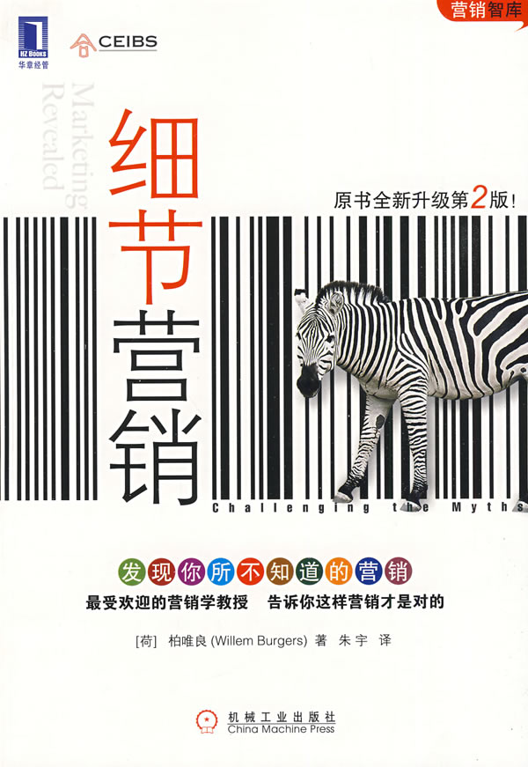
如果您觉得有所收获，欢迎邀请您的朋友
加入 ，共同分享读书的喜悦！
樊登读书会

Slide 32


欢迎关注
上海科必达信息科技有限公司
荣誉出品

